Slide 1
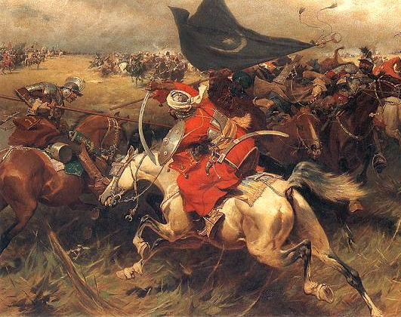
Робството в Османската империя
Камелия Иванова
Теодора Компанска
9а клас

Slide 2
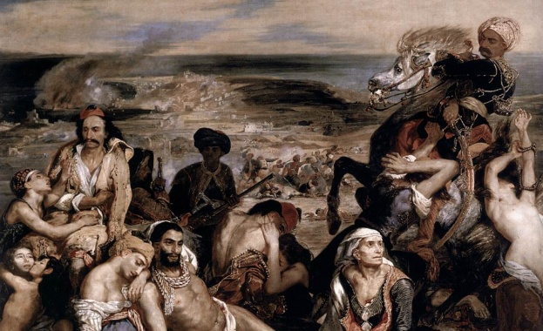
1. Робството в ранната Османска империя
Мурад І – “капъкулу”
Кръвен данък – “девширме”
роб -> сановник
Търговия с роби – “есър”
*сановник - чиновник с високо положение и голямо влияние.

Slide 3
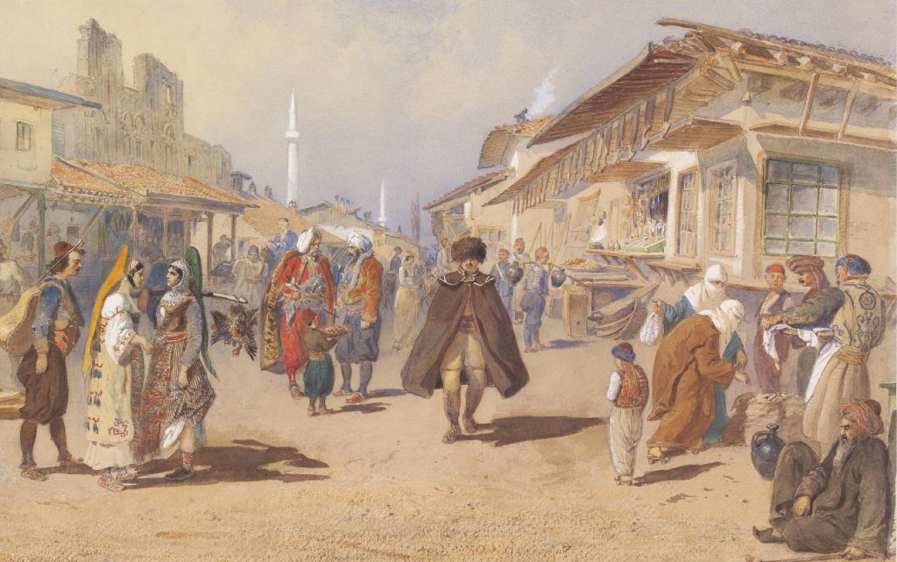
2. Видове робство
Селско робство
Преселението на черкезите през 1864 г.
Кримско ханство -> оживена търговия на роби -> Османска империя
Роби “зандж”
Територии в Африка -> достъпен източник на роби

Slide 4
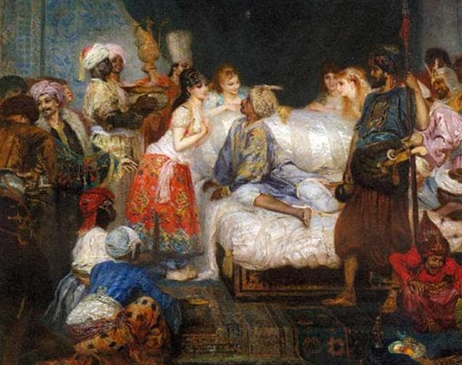
3. Роби в султанския харем
Наложници на Османската империя
Роби евнуси
Коптски свещеници -> кастрация на момчетата
*роби евнуси – роби, които пазят харема
*копти - етнорелигиозна група в Северна Африка и Близкия Изток

Slide 5
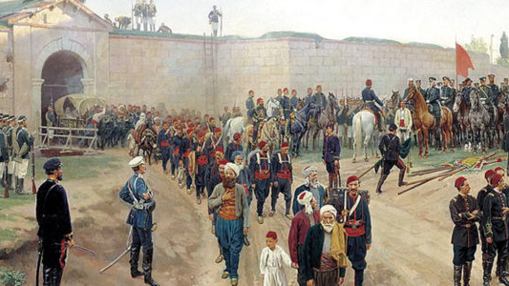
4. Упадък и ограничаване на робството в Османската империя
Опити за ограничаване на търговията с роби
Поредица закони
1830 г. – Махмуд ІІ -> ферман -> бели роби
октомври 1854 г. – ферман за забранява на търговията с черкезки деца
1858 г. – заповед за забраняване на търговията с роби зандж
20.07.1871 г. – наказание за участниците в търговията с роби
Забраняване на търговията с роби

Slide 6
Източници на снимки и информация
Снимка - слайд 1
Снимка - слайд 2
Снимка - слайд 3
Снимка - слайд 4
Снимка - слайд 5
https://e-vestnik.bg/23142/robstvoto-v-osmanskata-imperiya-tekst-ot-angliyskiya-variant-na-uikipediya-s-istoricheski-iztochnitsi/

